Slide 1

KHỞI ĐỘNG
Nghe bài hát:
Vườn cây của ba

Slide 2
Thứ ba ngày 3 tháng 10 năm 2023
Tiếng Việt
Bài viết 1: TẢ CÂY CỐI
(Cấu tạo của bài văn)

Slide 3
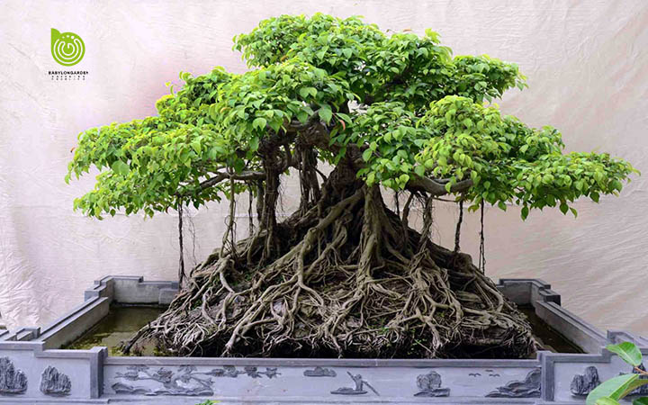
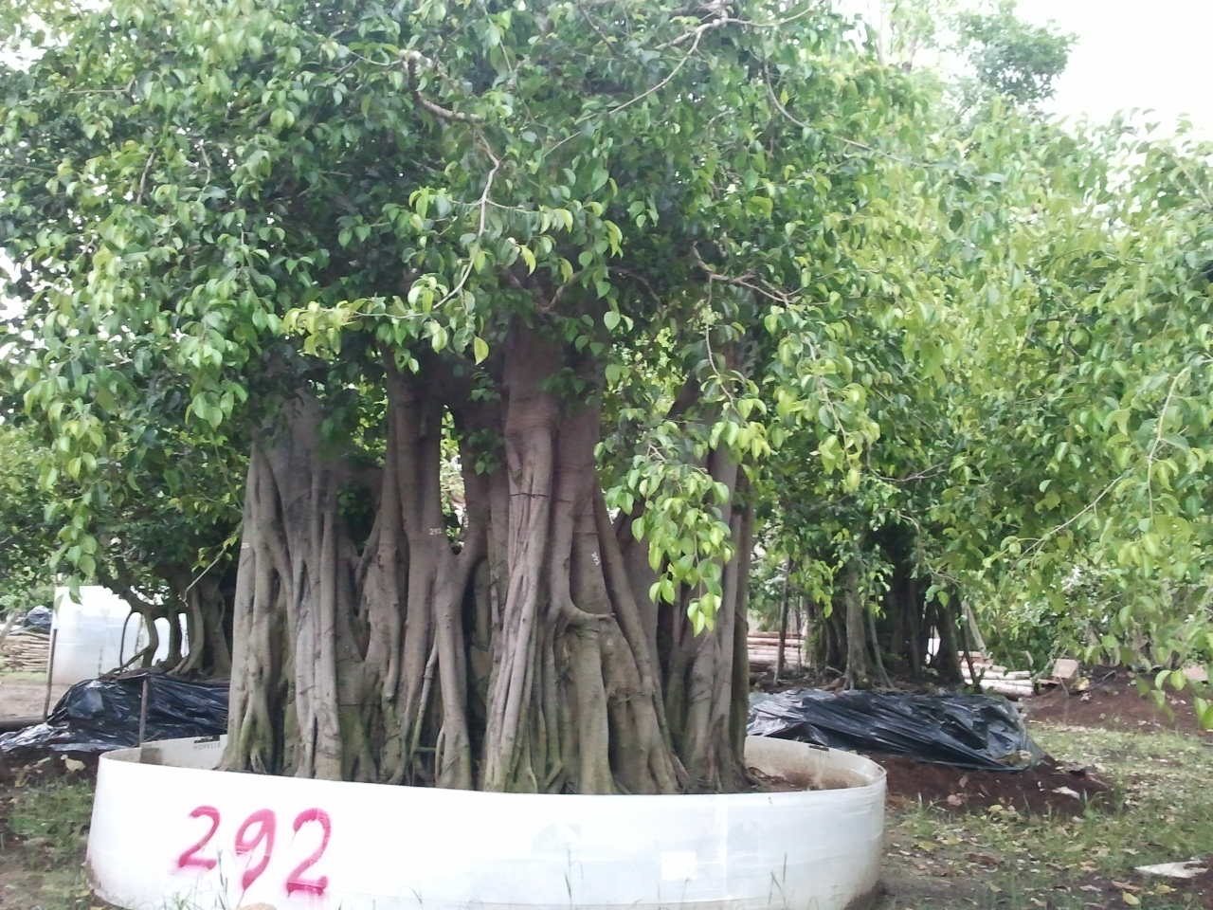

Slide 4
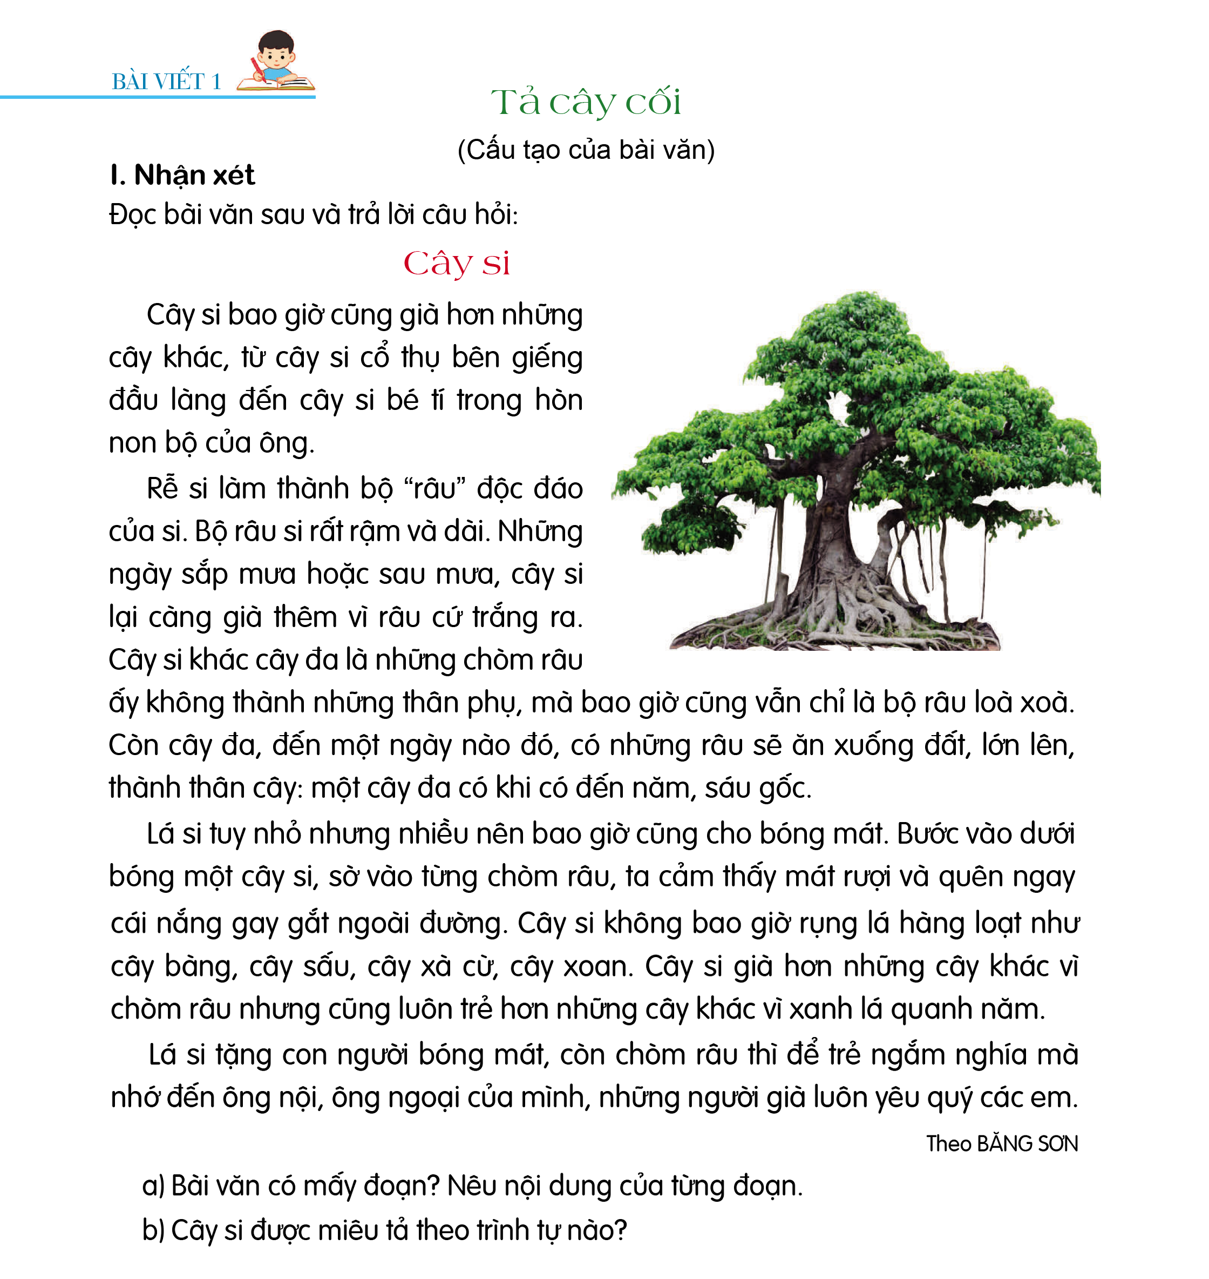
I. NHẬN XÉT
Thảo luận nhóm 4 trong 5 phút đọc bài văn sau và trả lời câu hỏi:
a/ Bài văn có mấy đoạn? Nêu nội dung của từng đoạn.
b/ Cây si được miêu tả theo trình tự nào?

Slide 5
a/ Bài văn có mấy đoạn? Nêu nội dung của từng đoạn.
Bài văn có 4 đoạn.
+ Đoạn l: Giới thiệu đặc điểm chung của cây si.
+ Đoạn 2: Miêu tả rễ cây si.
+ Đoạn 3: Miêu tả lá cây si.
+ Đoạn 4: Nêu cảm nghĩ về cây si.
b/ Cây si được miêu tả theo trình tự nào?
Cây si được miêu tả theo trình tự các bộ phận của
1
2
3
4

Slide 6


Đoạn 1 trong bài văn cây si chính là mở bài.
Vậy theo các em, mở bài có nhiệm vụ gì?
Phần mở bài giới thiệu đối tượng miêu tả (cây, hoa, quả,...)

Slide 7
Đoạn 2 + 3 miêu tả rễ và lá cây si gọi là phần thân bài . Vậy thân bài gồm những nội dung gì?
Phần thân bài:
Tả từng bộ phận hoặc từng thời kì phát triển của đối tượng miêu tả.
Nêu ích lợi của đối tượng miêu tả

Slide 8
Cô đố cả lớp đoạn 4 được gọi là gì? Và nhiệm vụ của đoạn 4?
Phần kết bài : nêu cảm nghĩ về đối tượng miêu tả

Slide 9
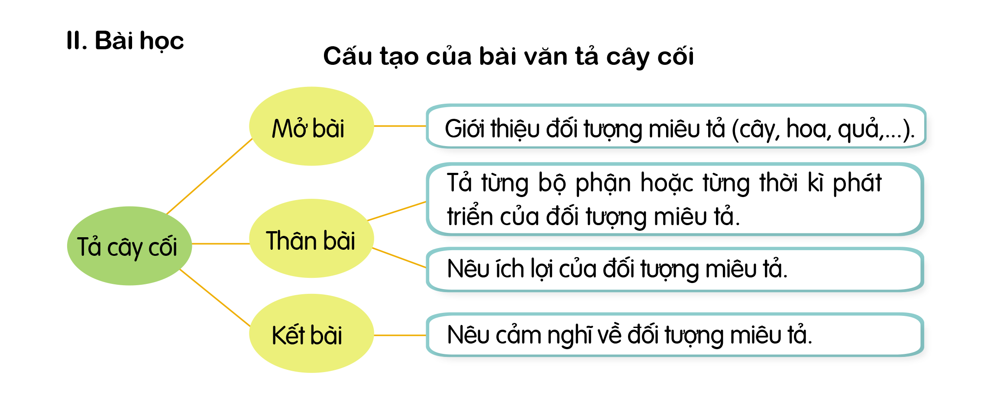

Slide 10
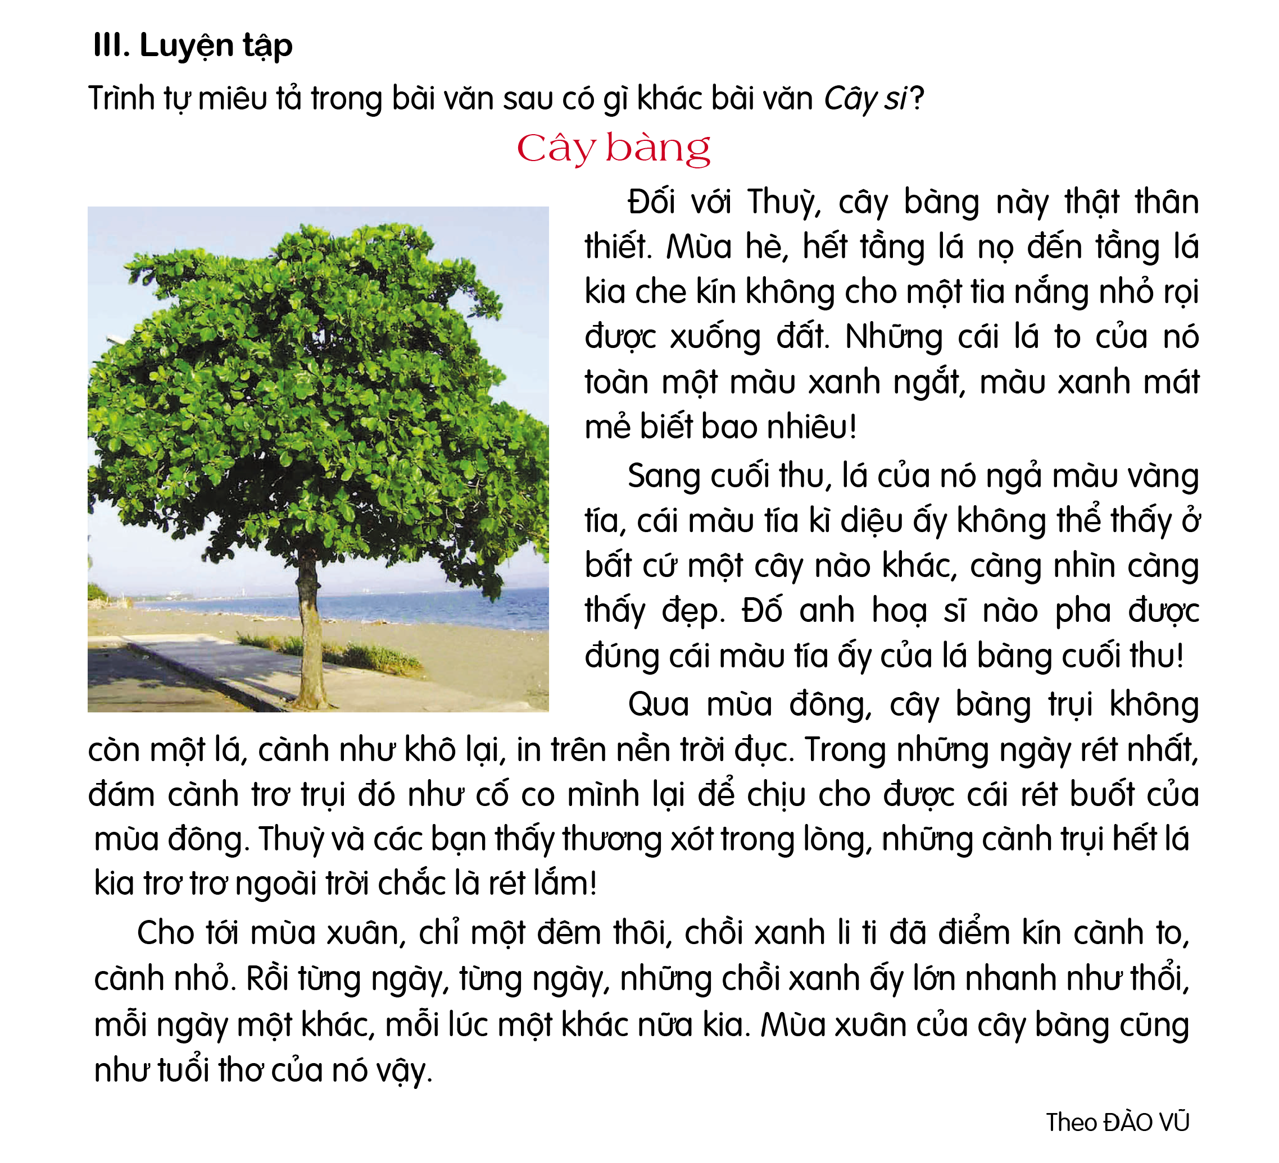

III. LUYỆN TẬP
Trình tự miêu tả trong bài văn sau có gì khác bài văn Cây si ?

Slide 11
Trình tự miêu tả trong bài văn sau có gì khác bài văn Cây si ?

Slide 12


Sự khác nhau trong trình tự miêu tả cây bàng và cây si là gì ?
- Cây si được miêu tả theo trình tự: đặc điểm chung của cây – rễ cây – lá cây – ích lợi của cây
- Cây bàng được miêu tả theo trình tự thời gian (các mùa trong năm).

Slide 13

Có thể miêu tả cây cối theo trình tự khác nhau: tả từng bộ phận của cây (như ở bài “Cây si”) hoặc tả sự thay đổi của cây theo thời gian (như ở bài “Cây bàng”).
Kết luận

Slide 14

Trò chơi
Khu vườn bí mật

Slide 15

1 2 3
1
3
2

Slide 16
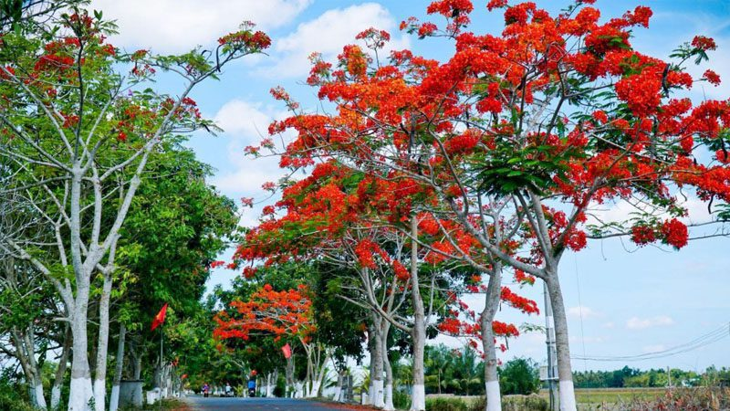
3

Slide 17
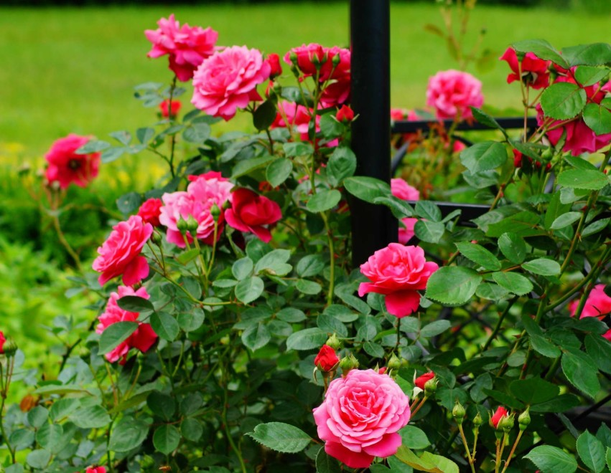

Slide 18
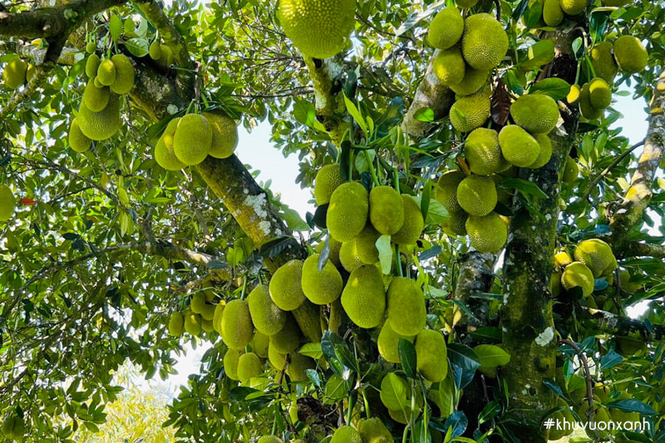
3

Slide 19
Vận dụng

Slide 20
